Slide 1
๑๖ ม.ค. ๖๖ เวลา ๐๙๐๐ ณ ห้องประชุม ยศ.ทร. ชั้น ๒ อาคาร บก.ยศ.ทร.
ประชุมชี้แจงการดำเนินงาน
ประกันคุณภาพการศึกษา และการประเมินคุณภาพภายใน
สถานศึกษาในส่วนการศึกษาที่หนึ่ง
กองประกันคุณภาพการศึกษา
กรมยุทธศึกษาทหารเรือ

Slide 2
ประธานฯ แจ้งให้ที่ประชุมทราบ

Slide 3
วัตถุประสงค์ของการประชุม
๑. เพื่อให้คำแนะนำเกี่ยวกับแนวทางการประเมินคุณภาพภายใน ให้แก่ผู้ที่ได้รับการแต่งตั้ง เป็นผู้ทรงคุณวุฒิทำหน้าที่ผู้ประเมินคุณภาพภายใน ของสถานศึกษาในส่วนการศึกษาที่หนึ่ง
๒. เพื่อให้ความรู้เกี่ยวกับงานประกันคุณภาพการศึกษาและแนวทางในการจัดทำรายงานประจำปี ให้แก่สถานศึกษาและหน่วยสนับสนุนการจัดการศึกษา

Slide 4
จากมติที่ประชุม ติดตามการดำเนินงานประกันคุณภาพการศึกษาของสถานศึกษาในส่วนการศึกษาที่หนึ่ง เมื่อ ๙ พ.ค.๖๕ โดยมี พล.ร.ต. รศ.นเรศ เพ็ชรนิน ผบ.รร.สธ.ทร.ยศ.ทร. ทำหน้าที่ประธานฯ ให้แต่งตั้งผู้ทรงคุณวุฒิทำหน้าที่ผู้ประเมินคุณภาพภายใน ตามตำแหน่ง ประกอบด้วยผู้แทนจาก วทร.ฯ รร.สธ.ทร.ฯ รร.ชต.ฯ ฝวก.ฯ และ กปภ.ฯ หน่วยละ ๓ นาย และให้ กปภ.ฯ จัดอบรมหรือแนะแนวผู้ทรงคุณวุฒิฯ ให้มีความรู้ความเข้าใจในการทำหน้าที่ผู้ประเมินคุณภาพภายใน ตามวงรอบที่เหมาะสม

Slide 5
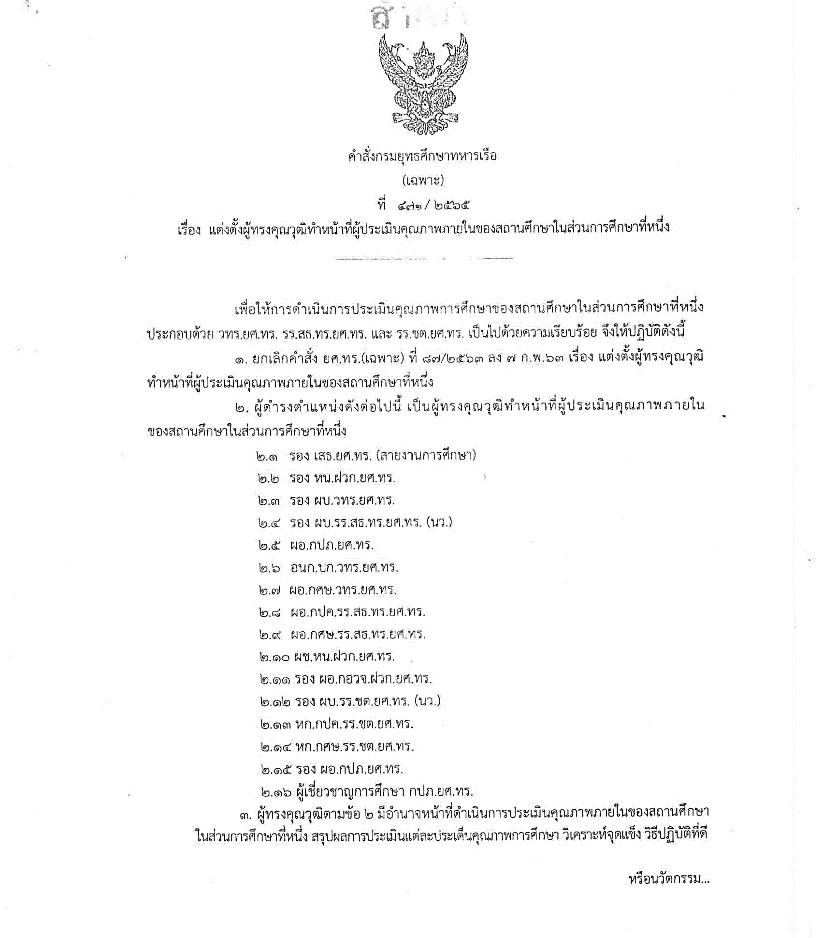
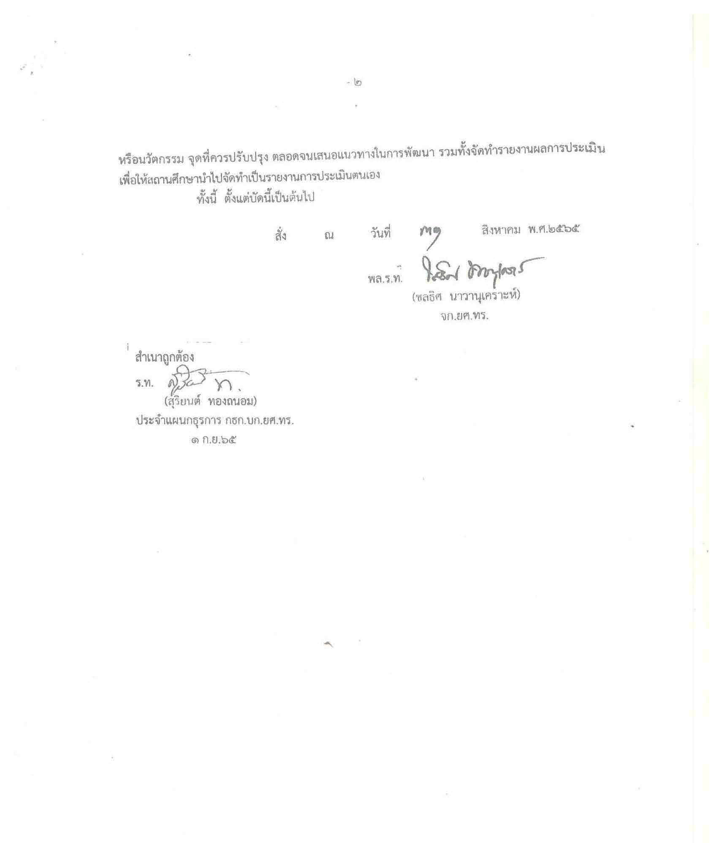
คำสั่งแต่งตั้งผู้ทรงคุณวุฒิทำหน้าที่ผู้ประเมินคุณภาพภายใน

Slide 6
เนื้อหาการประชุม
การประกันคุณภาพการศึกษาของสถานศึกษาในส่วนการศึกษาที่หนึ่ง
แนวทางการประเมินคุณภาพภายใน สำหรับผู้ที่ได้รับการแต่งตั้งเป็นผู้ทรงคุณวุฒิทำหน้าที่ ผู้ประเมินคุณภาพภายใน สถานศึกษาในส่วนการศึกษาที่หนึ่ง
แนวทางการจัดทำรายงานประจำปี และรายงานการประเมินตนเอง (SAR) สำหรับสถานศึกษา ฝวก.ยศ.ทร. และหน่วยสนับสนุนการจัดการศึกษา

Slide 7
การประกันคุณภาพการศึกษา ของสถานศึกษาในส่วนการศึกษาที่หนึ่ง

Slide 8
พระราชบัญญัติการศึกษาแห่งชาติ พ.ศ.๒๕๔๒ และแก้ไขเพิ่มเติม (ฉบับที่ ๒) พ.ศ. ๒๕๔๕ หมวด ๖ ว่าด้วยมาตรฐานและการประกันคุณภาพการศึกษา ในมาตรา ๔๗ และมาตรา ๔๘
มาตรา ๔๗ ให้มีระบบประกันคุณภาพการศึกษาเพื่อพัฒนาคุณภาพและมาตรฐานการศึกษา ทุกระดับ ประกอบด้วยระบบประกันคุณภาพภายใน และ ระบบประกันคุณภาพภายนอก
มาตรา ๔๘ ให้หน่วยงานต้นสังกัดและสถานศึกษาจัดให้มีระบบการประกันคุณภาพภายในสถานศึกษาและให้ถือว่าการประกันคุณภาพภายในเป็นส่วนหนึ่งของกระบวนการบริหารการศึกษาที่ต้องดําเนินการอย่างต่อเนื่อง โดยมีการจัดทำรายงานประจำปีเสนอต่อหน่วยต้นสังกัด หน่วยที่เกี่ยวข้อง และเปิดเผยต่อสาธารณชน เพื่อนำไปสู่การพัฒนาคุณภาพและมาตรฐานการศึกษา และเพื่อรองรองรับการประเมินคุณภาพภายนอก

Slide 9
กฎกระทรวง การประกันคุณภาพการศึกษา พ.ศ.๒๕๖๑
ข้อ ๓ วรรคหนึ่ง
ให้สถานศึกษาแต่ละแห่งจัดให้มีระบบการประกันคุณภาพการศึกษาภายในสถานศึกษา โดยการกําหนดมาตรฐานการศึกษาของสถานศึกษาให้เป็นไปตามมาตรฐานการศึกษาแต่ละระดับและประเภทการศึกษา................พร้อมทั้งจัดทำแผนพัฒนาการจัดการศึกษาของสถานศึกษาที่มุ่งคุณภาพตามมาตรฐานการศึกษาและดำเนินการตามแผนที่กำหนดไว้ จัดให้มีการประเมินผลและตรวจสอบคุณภาพการศึกษาภายในสถานศึกษา และจัดส่งรายงานผลการประเมินตนเอง ให้แก่หน่วยงานต้นสังกัดหรือหน่วยงานที่กํากับดูแลสถานศึกษาเป็นประจําทุกปี
ข้อ ๓ วรรคสอง หน่วยงานตนสังกัดหรือหน่วยงานที่กำกับดูแลสถานศึกษา มีหนาที่ในการใหคำปรึกษาช่วยเหลือ และแนะนำสถานศึกษา เพื่อใหการประกันคุณภาพการศึกษา ของสถานศึกษาพัฒนาอย่างต่อเนื่อง

Slide 10
การประกันคุณภาพการศึกษา
การประเมินผลและการติดตามตรวจสอบคุณภาพและมาตรฐานการศึกษาของสถานศึกษาแต่ละระดับและประเภทการศึกษา โดยมีกลไกในการควบคุมตรวจสอบระบบการบริหารคุณภาพการศึกษาที่สถานศึกษาจัดขึ้น เพื่อให้เกิดความเชื่อมั่นให้แก่ ผู้มีส่วนเกี่ยวข้องและสาธารณชนว่า สถานศึกษานั้นสามารถจัดการศึกษาได้อย่างมีคุณภาพตามมาตรฐานการศึกษา และบรรลุเป้าประสงค์ของหน่วยงานต้นสังกัดหรือหน่วยงานที่กำกับดูแล
ที่มา : กฎกระทรวง การประกันคุณภาพการศึกษา พ.ศ. ๒๕๖๑

Slide 11
การประกันคุณภาพการศึกษา
การประกันคุณภาพภายใน หมายความว่า การประเมินผลและการติดตามตรวจสอบคุณภาพและมาตรฐานการศึกษาของสถานศึกษาจากภายใน โดยบุคลากรสถานศึกษานั้นเอง หรือหน่วยงานต้นสังกัดที่มีหน้าที่กำกับดูแลสถานศึกษานั้น
การประกันคุณภาพภายนอก หมายความว่า การประเมินผลและการติดตามตรวจสอบคุณภาพและมาตรฐานการศึกษาของสถานศึกษาจากภายนอก โดยสำนักรับรองมาตรฐานและประเมินคุณภาพการศึกษา หรือหน่วยงานภายนอกที่สำนักงานดังกล่าวรับรอง เพื่อเป็นการประกันคุณภาพและให้มีการพัฒนาคุณภาพและมาตรฐานการศึกษาของสถานศึกษา
ที่มา : พระราชบัญญัติการศึกษาแห่งชาติ พ.ศ.๒๕๔๒ มาตรา ๔

Slide 12
มาตรฐานการศึกษา
ข้อกำหนดเกี่ยวกับ คุณลักษณะ คุณภาพที่พึงประสงค์และมาตรฐานที่ต้องการให้เกิดในสถานศึกษา และเพื่อใช้เป็นหลักในการเทียบเคียงสำหรับการส่งเสริมและกำกับดูแล การตรวจสอบ การประเมินผล และการประกันคุณภาพทางการศึกษา
ที่มา : พระราชบัญญัติการศึกษาแห่งชาติ พ.ศ.๒๕๔๒ มาตรา ๔

Slide 13
วิสัยทัศน์ กรมยุทธศึกษาทหารเรือ เป็นองค์กรแห่งการเรียนรู้ ก้าวทันเทคโนโลยี จัดการศึกษาที่มีคุณภาพมาตรฐานสากล เป็นที่ปรึกษาทางวิชาการที่เชื่อถือได้ และ เป็นเลิศในด้านกิจการทางทะเล เป็นต้นแบบในความเป็นมืออาชีพ จริยธรรม และคุณธรรม
สถานศึกษาในส่วนการศึกษาที่หนึ่ง มิได้อยู่ในการบังคับของกฎหมายที่ต้องดำเนินการ แต่เพื่อให้การจัดการศึกษามีคุณภาพมาตรฐานสากล สถานศึกษาจึงมีการดำเนินการ ที่สอดคล้องกับกฎกระทรวง การประกันคุณภาพการศึกษา พ.ศ.๒๕๖๑ ประกอบด้วย
สถานศึกษาจัดทำแผนพัฒนาการจัดการศึกษา และดำเนินการตามแผนที่กำหนดไว้
สถานศึกษาจัดทำรายงาน ประจำปี ตามกรอบมาตรฐานคุณภาพการศึกษาสำหรับสถานศึกษา ตามแนวทางการรับราชการของ ยศ.ทร. (สถานศึกษาในส่วนการศึกษาที่หนึ่ง) พ.ศ.๒๕๖๔
สถานศึกษาจัดให้มีการประเมินคุณภาพภายในสถานศึกษา และจัดส่งรายงานผลการประเมินตนเองให้หน่วยต้นสังกัด
กปภ.ยศ.ทร. ทำหน้าที่รวบรวม สรุปผลการดำเนินงาน เสนอ ยศ.ทร.

Slide 14
จก.ยศ.ทร. อนุมัติเมื่อ ๒๙ มี.ค.๖๔
กรอบมาตรฐานคุณภาพการศึกษาสำหรับสถานศึกษา ตามแนวทางการรับราชการของ ยศ.ทร. (สถานศึกษาในส่วนการศึกษาที่หนึ่ง) พ.ศ.๒๕๖๔
๑. คุณภาพของผลผลิตจากการจัดการศึกษา (สถานศึกษา และ ฝวก.ฯ)
๒. กลยุทธ์ในการบริหารจัดการศึกษา (สถานศึกษา และ ฝวก.ฯ)
๓. การจัดการเรียนการสอนและเสริมสร้างทักษะ (สถานศึกษา)
๔. การสนับสนุนทรัพยากรเพื่อการศึกษา การฝึก และการเรียนรู้ (ศยร.ฯ , กบศ.ฯ, กหส.ฯ , กอง สน.ฯ)
เพื่อให้สถานศึกษานำไปใช้เป็นกรอบแนวทางสำหรับจัดทำคู่มือประกันคุณภาพการศึกษาภายในสถานศึกษาตามบริบทของแต่ละสถานศึกษา และดำเนินงานประกันคุณภาพการศึกษา เพื่อพัฒนาคุณภาพการศึกษา สู่เป้าหมายตามมาตรฐานที่สถานศึกษากำหนด
เริ่มใช้ปีการศึกษา ๖๔

Slide 15
จก.ยศ.ทร. อนุมัติเมื่อ ๑๓ ก.ค.๖๓
กรอบแนวทางการประเมินคุณภาพภายใน สถานศึกษาตามแนวทางรับราชการของกรมยุทธศึกษาทหารเรือ (สถานศึกษาในส่วนการศึกษาที่หนึ่ง) พ.ศ.๒๕๖๓
คู่มือสำหรับคณะผู้ประเมินคุณภาพภายใน ใช้เป็นกรอบแนวทางในการประเมินคุณภาพการศึกษา สถานศึกษาในส่วนการศึกษาที่หนึ่ง
บทบาทของคณะผู้ประเมินคุณภาพภายใน
ขั้นตอนการดำเนินการประเมิน
เกณฑ์การพิจารณาระดับคุณภาพการศึกษาตามประเด็นสำคัญในแต่ละด้าน
แนวทางการเขียนรายงานการประเมินตนเอง

Slide 16
รายงานประจำปี Annual Report)
รายงานผลการประเมินตนเอง (SAR)
ผู้ประเมินคุณภาพภายใน
เอกสารรายงานสรุปผลการบริหารและการดำเนินงานต่าง ๆ ตามวิสัยทัศน์ นโยบาย กลยุทธ์ แผนงาน และกิจกรรมสำคัญของสถานศึกษา โดยจัดเนื้อหาให้สอดคล้องกับกรอบมาตรฐานคุณภาพการศึกษา ๔ ด้าน และประเด็นคุณภาพที่กำหนดไว้ในกรอบมาตรฐานคุณภาพการศึกษาฯ
(ยังไม่ต้องประเมินผล ให้ระดับคุณภาพเปรียบเทียบกับเกณฑ์ที่กำหนด)
รายงานแสดงผลการประเมินคุณภาพการบริหารการศึกษา ซึ่งพิจารณาตามกรอบมาตรฐานคุณภาพการศึกษา ๔ ด้าน และ ๑๕ ประเด็นคุณภาพ โดยเป็นผลรวมของผลการดำเนินงานประจำปี (รายงานประจำปี : Annual Report) และผลการประเมินคุณภาพการศึกษาภายในโดยองค์คณะผู้ประเมินคุณภาพการศึกษาภายใน
องค์คณะผู้ประเมินคุณภาพภายในสถานศึกษา แต่งตั้งขึ้นโดยคัดสรรผู้ทรงคุณวุฒิที่มีความเชี่ยวชาญด้านการศึกษา ตามที่กรมยุทธศึกษาทหารเรือแต่งตั้ง
ควรมีจำนวนไม่น้อยกว่า ๓ นาย

Slide 17
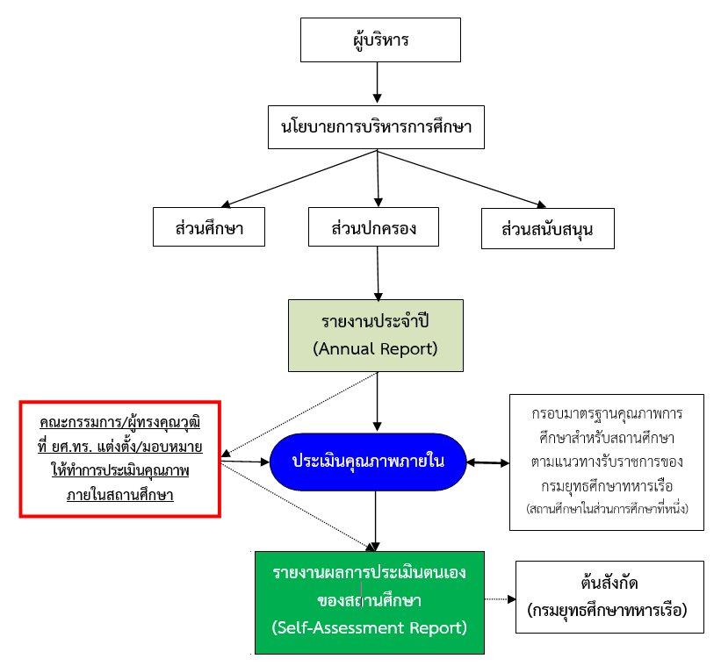
การดำเนินงานประกันคุณภาพภายในสถานศึกษา

Slide 18
กรอบเวลาการดำเนินงานการประกันคุณภาพการศึกษา สถานศึกษาในส่วนการศึกษาที่หนึ่ง ในปีงบประมาณ ๖๖
สถานศึกษาจัดทำรายงานประจำปี (Annual Report) เพื่อรายงานผลการปฏิบัติงานปีการศึกษา ๒๕๖๕ ภายใน ก.ย.๖๕
การดำเนินงาน ในปีงบประมาณ ๖๖ | ช่วงเวลา
๑. สถานศึกษาจัดทำแผนพัฒนาการจัดการศึกษา และดำเนินการตามแผนที่กำหนดไว้ | ตลอดปีการศึกษา
๒. สถานศึกษาจัดให้มีการประเมินและตรวจสอบคุณภาพการศึกษาภายในสถานศึกษาและจัดทำรายงานการประเมินตนเอง (SAR) ปีการศึกษา ๒๕๖๕ | ม.ค. – ก.พ. ๖๖
๓. สถานศึกษา ส่งรายงานผลการประเมินตนเอง (Self-Assessment Report : SAR) ปีการศึกษา ๒๕๖๕ ให้ กปภ.ยศ.ทร. | มี.ค.๖๖
๔. กปภ.ยศ.ทร. วิเคราะห์ SAR สรุปประเด็นสำคัญเสนอ ยศ.ทร. | เม.ย. ๖๖
๕. สถานศึกษาจัดทำรายงานประจำปี (Annual Report) เพื่อรายงานผลการปฏิบัติงานปีการศึกษา ๒๕๖๖ ตามกรอบมาตรฐานคุณภาพการศึกษา (ส่งสำเนาให้ กปภ.ยศ.ทร. เพื่อใช้เป็นข้อมูลอ้างอิงต่อไป) | ก.ย.๖๖

Slide 19
๑. ประเมินทุกปี เพื่อให้ได้ข้อมูลที่เป็นปัจจุบัน สามารถแก้ไขปัญหาได้ทันต่อเวลา สถานศึกษาได้ใช้ผลประเมินเป็นแนวทางในการปรับปรุงและพัฒนาคุณภาพการศึกษาอย่างต่อเนื่อง
๒. จัดทำรายงาน ๒ เล่ม
- รายงานประจำปี เป็นรายงานผลการดำเนินงาน ไม่มีการให้ระดับคุณภาพ (ส่งให้ผู้ประเมิน)
- รายงานการประเมินตนเอง (SAR) เป็นรายงานยืนยันจากผู้ประเมินว่า มีผลการดำเนินงานตามนั้นจริง โดยมีการให้ผลการประเมินเป็นระดับคุณภาพ พร้อมทั้ง คำอธิบายประกอบการประเมินและข้อเสนอแนะเพื่อการปรับปรุงพัฒนา (ส่ง ยศ.ทร. ผ่าน กปภ.ฯ)
๑. ต้องมีการประเมินทุกปีหรือไม่
๒. ทำไมต้องมีการจัดทำรายงาน ๒ เล่ม
- รายงานประจำปี
- รายงานการประเมินตนเอง
ทำเล่มเดียวได้หรือไม่

Slide 20
กรอบมาตรฐานคุณภาพการศึกษา ฯ พ.ศ.๒๕๖๔
ด้านที่ ๑ คุณภาพของผลผลิตจากการจัดการศึกษา
๑.๑ คุณลักษณะของผู้สำเร็จการศึกษา
๑.๒ ความพึงพอใจของหน่วยต้นสังกัด/หน่วยผู้ใช้ (ฝวก.ฯ)
ด้านที่ ๒ กลยุทธ์ในการบริหารจัดการศึกษา
๒.๑ คุณภาพในการดำเนินการบริหารจัดการศึกษาตามแนวทางสถานศึกษา
๒.๒ คุณภาพการบริหารจัดการทรัพยากรสถานศึกษา
๒.๓ การประสานความร่วมมือเพื่อการบริหารจัดการศึกษา
๒.๔ คุณภาพในการดำเนินการประกันคุณภาพภายใน
ด้านที่ ๓ การจัดการเรียนการสอนและเสริมสร้างทักษะ
๓.๑ การบริหารและพัฒนาหลักสูตร (ฝวก.ฯ)
๓.๒ การบริหารจัดการด้านครูอาจารย์ (ฝวก.ฯ)
๓.๓ การจัดการเรียนการสอนกระบวนวิชาที่กำหนดในหลักสูตร
๓.๔ การมีส่วนร่วมของผู้เรียนในกระบวนการเรียนการสอนและการฝึก
๓.๕ กิจกรรมสร้างเสริมทักษะและประสบการณ์
๔ ด้าน
๑๕ ประเด็น
ด้านที่ ๔ การสนับสนุนทรัพยากรเพื่อการศึกษา การฝึก และการเรียนรู้
๔.๑ ด้านหนังสือ ตำรา และสื่อการเรียนรู้ (กหสฯ)
๔.๒ ด้านอุปกรณ์สนับสนุนการศึกษาและเรียนรู้ (สื่อ/ โสตทัศนูปกรณ์ และสารสนเทศ) กบศ.ฯ
๔.๓ ด้านอาคารเรียน อาคารที่พัก สภาพแวดล้อม และ ระบบสาธารณูปโภค กอง สน.ฯ
๔.๔ ด้านอุปกรณ์ และระบบสนับสนุนการฝึก ศยร.ฯ

Slide 21
กรอบมาตรฐานคุณภาพการศึกษาสำหรับสถานศึกษาตามแนวทางรับราชการของกรมยุทธศึกษาทหารเรือ (สถานศึกษาในส่วนการศึกษาที่หนึ่ง) พ.ศ.๒๕๖๔
บทนำ แผนการศึกษาแห่งชาติ ยุทธศาสตร์ในการพัฒนาการศึกษา ระบบประกันคุณภาพการศึกษา
การประกันคุณภาพการศึกษา สถานศึกษาของ ทร.
(นโยบายการศึกษาของ ทร. โครงสร้างการประกันคุณภาพการศึกษาของ ทร.
หน้าที่ของ จนท.ประกันคุณภาพการศึกษา)
3. นิยามศัพ์ หลักเกณฑ์ และ แนวปฏิบัติ
4. กรอบมาตรฐานคุณภาพการศึกษาสำหรับสถานศึกษา
รายละเอียดของ มาตรฐาน ๔ ด้าน ๑๕ ประเด็นคุณภาพ

Slide 22
กรอบมาตรฐานฯ บทที่ ๔ อธิบายรายละเอียดของมาตรฐานแต่ละด้าน และประเด็นคุณภาพ
ด้านที่ ... ...ชื่อ.............
...............คำอธิบาย ......................
ประเด็นที่ .........................
...............คำอธิบาย ......................
ประเด็นที่ .........................
...............คำอธิบาย ..................
เป้าประสงค์ | แนวทางดำเนินการ | หน่วยรับผิดชอบ | หน่วยที่เกี่ยวข้อง
เป้าประสงค์ | แนวทางดำเนินการ | หน่วยรับผิดชอบ | หน่วยที่เกี่ยวข้อง

Slide 23
ด้านที่ ๑ คุณภาพของผลผลิตจากการจัดการศึกษา
๑.๑ คุณลักษณะของผู้สำเร็จการศึกษา
เป้าประสงค์
๑. ผู้สำเร็จการศึกษามีความรู้พื้นฐาน ตรงตามหลักสูตรการศึกษา
๒. ผู้สำเร็จการศึกษามีคุณลักษณะที่พึงประสงค์ตามที่กองทัพเรือกำหนด
(รายละเอียดตามเล่มกรอบมาตรฐานคุณภาพการศึกษา ฯ)

Slide 24
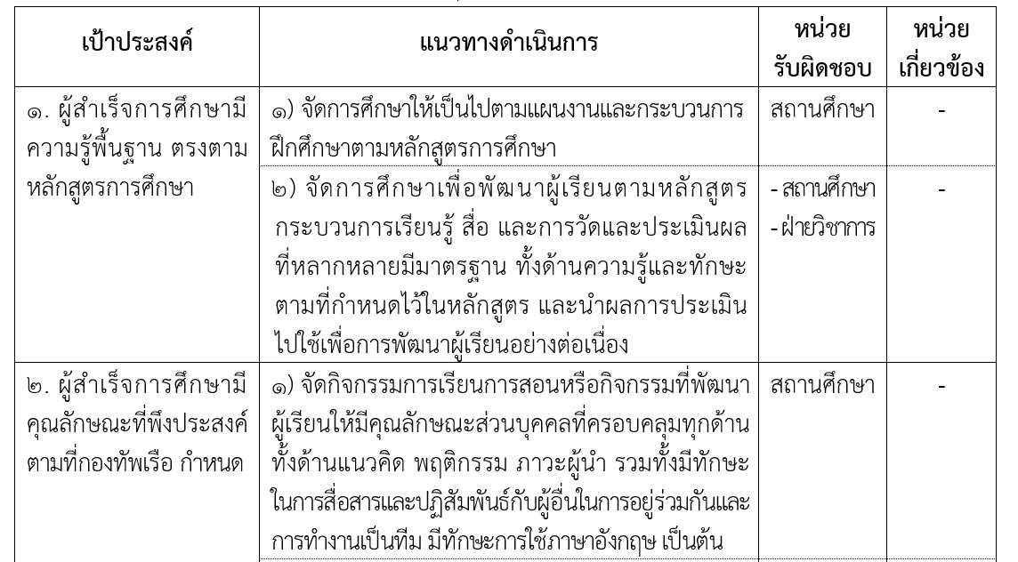
๑.๑ คุณลักษณะของผู้สำเร็จการศึกษา

Slide 25
ด้านที่ ๑ คุณภาพของผลผลิตจากการจัดการศึกษา
๑.๒ ความพึงพอใจของหน่วยต้นสังกัด/หน่วยผู้ใช้
เป้าประสงค์
๑. การสำรวจความพึงพอใจของหน่วยต้นสังกัด/หน่วยผู้ใช้ ของผู้สำเร็จการศึกษา ในทุกหลักสูตรมีความน่าเชื่อถือ
๒. ผู้สำเร็จการศึกษา มีความสามารถในการปฏิบัติงานที่สอดคล้องกับหลักสูตรการศึกษา
๓. หน่วยต้นสังกัด/หน่วยผู้ใช้มีความพึงพอใจต่อคุณภาพของผู้สำเร็จการศึกษา ในระดับดีขึ้นไป
(รายละเอียดตามเล่มกรอบมาตรฐานคุณภาพการศึกษา ฯ)

Slide 26
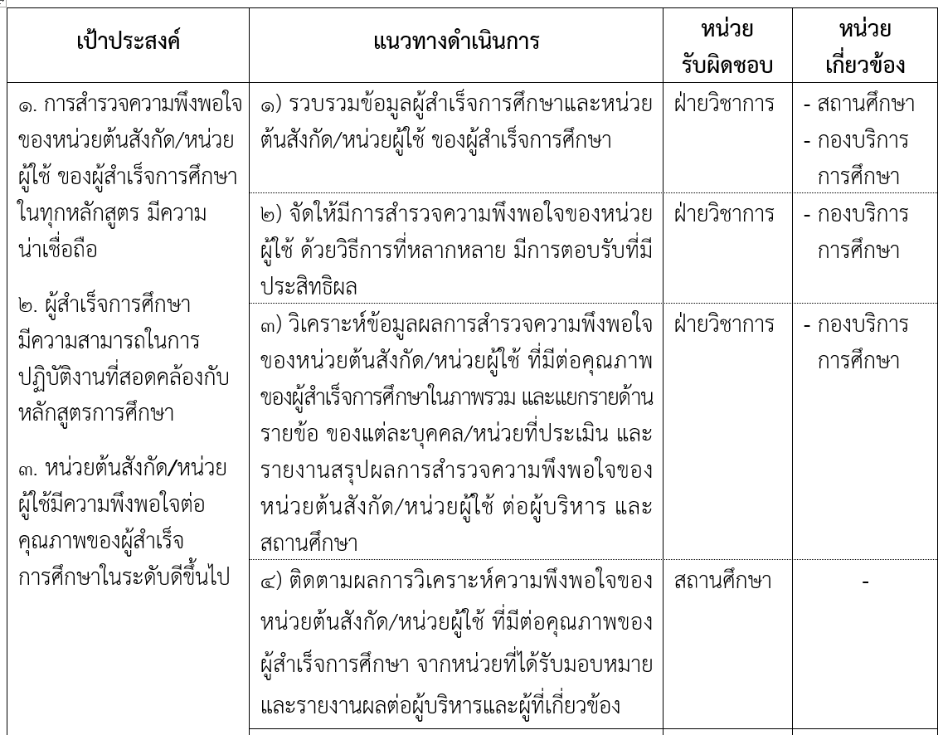
๑.๒ ความพึงพอใจของหน่วยต้นสังกัด/หน่วยผู้ใช้

Slide 27
ด้านที่ ๒ กลยุทธ์ในการบริหารจัดการศึกษา
๒.๑ คุณภาพในการดำเนินการบริหารจัดการศึกษาตามแนวทางสถานศึกษา
เป้าประสงค์
๑. ผู้บริหารมีความเข้าใจในจุดมุ่งหมายของการศึกษาและความต้องการของกองทัพเรือ และหน่วยต้นสังกัด
๒. บุคลากรทางการศึกษา และผู้ปฏิบัติงานฝ่ายต่าง ๆ เข้าใจในจุดมุ่งหมาย และคุณลักษณะการศึกษาของสถานศึกษา และมีการปฏิบัติงานที่ดี มีมาตรฐานบรรลุผลสำเร็จตาม วัตถุประสงค์
๓. มีการบริหารจัดการความเสี่ยง ที่มีประสิทธิภาพ
(รายละเอียดตามเล่มกรอบมาตรฐานคุณภาพการศึกษา ฯ)

Slide 28
ด้านที่ ๒ กลยุทธ์ในการบริหารจัดการศึกษา
๒.๒ คุณภาพการบริหารจัดการทรัพยากรสถานศึกษา
เป้าประสงค์
๑. มีความพร้อมของทรัพยากร สนับสนุนการศึกษา (จำนวน ใช้งานได้จริง)
๒. ทรัพยากรสนับสนุนการศึกษา ได้รับการพัฒนาให้มีคุณภาพสูงขึ้น และทันสมัยยิ่งขึ้น
๒.๓ การประสานความร่วมมือเพื่อการบริหารจัดการศึกษา
เป้าประสงค์
๑. ความร่วมมือจากเหล่าทัพมหาวิทยาลัย และหน่วยงานอื่น ๆ ในการบริหารจัดการ ศึกษา
๒. หน่วยต้นสังกัด และ หน่วยที่เกี่ยวข้องได้รับข้อมูลข่าวสารการจัดการศึกษาของสถานศึกษา
(รายละเอียดตามเล่มกรอบมาตรฐานคุณภาพการศึกษา ฯ)

Slide 29
ด้านที่ ๒ กลยุทธ์ในการบริหารจัดการศึกษา
๒.๔ คุณภาพในการดำเนินการประกันคุณภาพภายใน
เป้าประสงค์
๑. มีระบบประกันคุณภาพภายในสถานศึกษา
๒. ปรับปรุงระบบ กลไกการดำเนินงานประกันคุณภาพการศึกษาอย่างต่อเนื่อง
(ปรับปรุงระบบ กลไกการดำเนินงานประกันคุณภาพการศึกษา ให้มีประสิทธิผลสูงขึ้น และพัฒนาคุณภาพการศึกษาอย่างต่อเนื่อง )
(รายละเอียดตามเล่มกรอบมาตรฐานคุณภาพการศึกษา ฯ)

Slide 30
ด้านที่ ๓ การจัดการเรียนการสอนและเสริมสร้างทักษะ
๓.๑ การบริหารและพัฒนาหลักสูตร
เป้าประสงค์
๑. หลักสูตรตอบสนองเป้าหมายในการพัฒนากำลังพลตามแนวทางรับราชการระดับนายทหารสัญญาบัตร
๒. หลักสูตรได้มาตรฐาน เหมาะสมกับสภาวการณ์ปัจจุบัน ทันต่อการเปลี่ยนแปลงของเทคโนโลยี
๓.๒ การบริหารจัดการด้านครูอาจารย์
เป้าประสงค์
๑. ครูอาจารย์ มีคุณวุฒิการศึกษา ประสบการณ์ ตรงตามวิชาที่สอน และมีความเป็นมืออาชีพ
๒. ครูอาจารย์ ได้รับการพัฒนาเพิ่มพูนความรู้ความสามารถ ทักษะวิชาการ วิชาชีพ และเสริมสร้างคุณธรรมจริยธรรม
(รายละเอียดตามเล่มกรอบมาตรฐานคุณภาพการศึกษา ฯ)

Slide 31
ด้านที่ ๓ การจัดการเรียนการสอนและเสริมสร้างทักษะ
๓.๓ การจัดการเรียนการสอนกระบวนวิชาที่กำหนดในหลักสูตร
เป้าประสงค์
๑. มีการจัดการเรียนการสอนและการฝึกตามกระบวนการศึกษาของหลักสูตรได้อย่างถูกต้องและครบถ้วน
๒. มุ่งเน้นให้ผู้เรียนมี กระบวนการคิดเชิงวิเคราะห์อย่างมีวิจารณญาณ
๓. มีการพัฒนาการเรียนการสอนให้สอดคล้องกับความก้าวหน้าของวิทยาการและความต้องการของผู้เรียน
(รายละเอียดตามเล่มกรอบมาตรฐานคุณภาพการศึกษา ฯ)

Slide 32
ด้านที่ ๓ การจัดการเรียนการสอนและเสริมสร้างทักษะ
๓.๔ การมีส่วนร่วมของผู้เรียนในกระบวนการเรียนการสอนและการฝึก
เป้าประสงค์
การเรียนการสอนและการฝึก ที่มุ่งเน้นให้ผู้เรียนมีส่วนร่วมในการเรียนรู้ การประเมิน และแลกเปลี่ยนความรู้
๓.๕ กิจกรรมสร้างเสริมทักษะและประสบการณ์
เป้าประสงค์
๑. ผู้เรียนมีความรักชาติ เทิดทูนพระมหากษัตริย์ ส่งเสริมการปกครองระบอบประชาธิปไตยอันมีพระมหา กษัตริย์ทรงเป็นประมุข
๒. ผู้เรียนมีทักษะและประสบการณ์ที่หลากหลาย
(รายละเอียดตามเล่มกรอบมาตรฐานคุณภาพการศึกษา ฯ)

Slide 33
ด้านที่ ๔ การสนับสนุนทรัพยากรเพื่อการศึกษา การฝึก และการเรียนรู้
๔.๑ หนังสือ ตำรา และสื่อการเรียนรู้
เป้าประสงค์
๑. บริหารจัดการทรัพยากรสนับสนุนการศึกษา ให้มีความพร้อมในการให้บริการ ด้านหนังสือ ตำรา และสื่อการเรียนรู้ อย่างมีคุณภาพ และมีจำนวนเพียงพอ
๒. ทรัพยากรสนับสนุนการศึกษา ด้านหนังสือ ตำราและสื่อการเรียนรู้ มีการพัฒนาและปรับปรุงให้ทันต่อยุคสมัยที่เปลี่ยนแปลง
(รายละเอียดตามเล่มกรอบมาตรฐานคุณภาพการศึกษา ฯ)

Slide 34
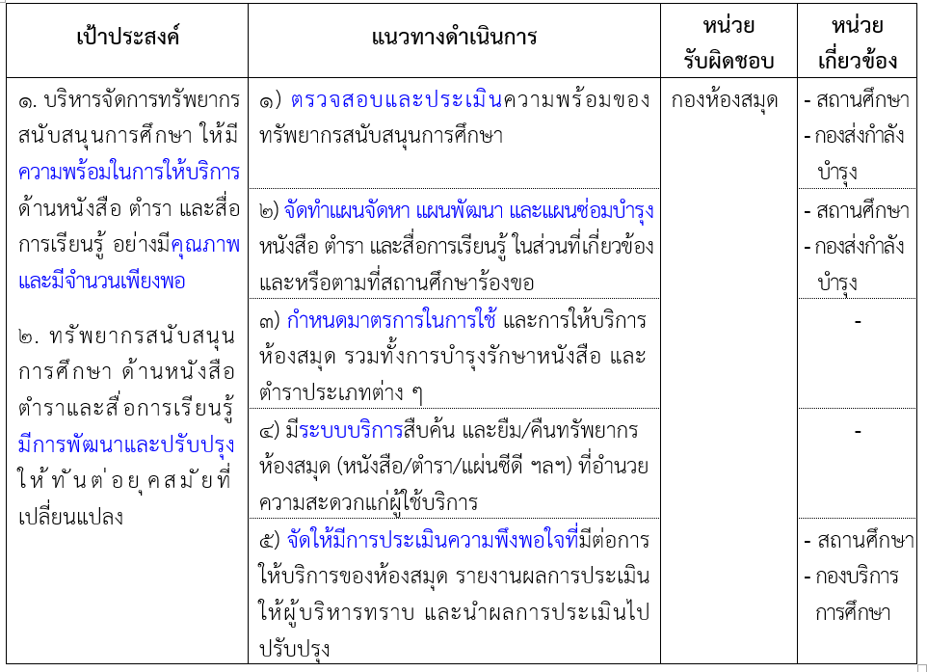
การสนับสนุนทรัพยากรเพื่อการศึกษา การฝึก และการเรียนรู้ (หนังสือ ตำรา และสื่อการเรียนรู้)

Slide 35
ด้านที่ ๔ การสนับสนุนทรัพยากรเพื่อการศึกษา การฝึก และการเรียนรู้
๔.๒ ด้านอุปกรณ์สนับสนุนการศึกษาและเรียนรู้ (สื่อ/ โสตทัศนูปกรณ์ และสารสนเทศ)
เป้าประสงค์
๑. บริหารจัดการทรัพยากรสนับสนุนการศึกษาให้มีความพร้อมในการให้บริการ ด้านอุปกรณ์สนับสนุนการศึกษาและเรียนรู้ (สื่อ/โสตทัศนูปกรณ์ และสารสนเทศ) อย่างมีคุณภาพ และมีจำนวนเพียงพอ
๒. ทรัพยากรสนับสนุนการศึกษา ด้านอุปกรณ์สนับสนุนการศึกษาและเรียนรู้ (สื่อ/โสตทัศนูปกรณ์ และสารสนเทศ) มีการพัฒนาและปรับปรุงให้ทันต่อยุคสมัยที่เปลี่ยนแปลง
(รายละเอียดตามเล่มกรอบมาตรฐานคุณภาพการศึกษา ฯ)

Slide 36
ด้านที่ ๔ การสนับสนุนทรัพยากรเพื่อการศึกษา การฝึก และการเรียนรู้
๔.๓ ด้านอาคารเรียน อาคารที่พัก สภาพแวดล้อม และระบบสาธารณูปโภค
เป้าประสงค์
๑. บริหารจัดการความพร้อมในการให้บริการ อาคารเรียน อาคารที่พัก สภาพแวดล้อม และระบบสาธารณูปโภค อย่างมีคุณภาพ และมีจำนวนเพียงพอ
๒. อาคารเรียน อาคารที่พัก สภาพแวดล้อม และระบบสาธารณูปโภค มีการพัฒนาและปรับปรุงการบริการ
(รายละเอียดตามเล่มกรอบมาตรฐานคุณภาพการศึกษา ฯ)

Slide 37
ด้านที่ ๔ การสนับสนุนทรัพยากรเพื่อการศึกษา การฝึก และการเรียนรู้
๔.๔ ด้านอุปกรณ์ และระบบสนับสนุนการฝึก
เป้าประสงค์
๑. บริหารจัดการทรัพยากรสนับสนุนการศึกษาให้มี ความพร้อมในการให้บริการ ด้านอุปกรณ์ และระบบสนับสนุนการฝึกอย่างมีคุณภาพ และมีจำนวนเพียงพอ
๒. ด้านอุปกรณ์ และระบบสนับสนุนการฝึก มีการพัฒนา และปรับปรุงให้ทันต่อ ยุคสมัยที่เปลี่ยนแปลง
(รายละเอียดตามเล่มกรอบมาตรฐานคุณภาพการศึกษา ฯ)

Slide 38
แนวทางการประเมินคุณภาพภายใน

Slide 39
จก.ยศ.ทร. อนุมัติเมื่อ ๑๓ ก.ค.๖๓
กรอบแนวทางการประเมินคุณภาพภายใน สถานศึกษาตามแนวทางรับราชการของกรมยุทธศึกษาทหารเรือ (สถานศึกษาในส่วนการศึกษาที่หนึ่ง) พ.ศ.๒๕๖๓
คู่มือสำหรับคณะผู้ประเมินคุณภาพภายใน ใช้เป็นกรอบแนวทางในการประเมินคุณภาพการศึกษา สถานศึกษาในส่วนการศึกษาที่หนึ่ง
บทบาทของคณะผู้ประเมินคุณภาพภายใน
ขั้นตอนการดำเนินการประเมิน
เกณฑ์การพิจารณาระดับคุณภาพการศึกษาตามประเด็นสำคัญในแต่ละด้าน
แนวทางการเขียนรายงานการประเมินตนเอง
ร่าง ฉบับปรับปรุง พ.ศ.๒๔๖๖

Slide 40
คณะผู้ประเมินคุณภาพภายใน
ประกอบด้วย ประธานคณะผู้ประเมิน กรรมการการประเมิน และเลขานุการคณะผู้ประเมิน
สถานศึกษา คัดเลือกคณะผู้ประเมินฯ อย่างน้อย ๓ ท่าน จากคำสั่งยศ.ทร. ที่ ๔๗๑/๒๕๖๕ เรื่อง แต่งตั้งผู้ทรงแต่งตั้งเป็นผู้ทรงคุณวุฒิ ทำหน้าที่ผู้ประเมินคุณภาพภายในของสถานศึกษาในส่วนการศึกษาที่หนึ่ง และแต่งตั้งเป็นคณะผู้ประเมินคุณภาพภายใน
ผู้ทรงคุณวุฒิ ควรเป็นบุคลากรภายนอกสถานศึกษา

Slide 41
หน้าที่ผู้ประเมินคุณภาพภายใน
๑. จัดทำกำหนดการตรวจเยี่ยมสถานศึกษาร่วมกับสถานศึกษา
๒. ศึกษาเอกสารรายงานประจำปี (Annual Report) ของสถานศึกษา และเอกสารอื่น ๆ ที่เกี่ยวข้อง
๓. ตรวจเยี่ยมสถานศึกษาตามแผนที่กำหนด
๔. ร่วมกันพิจารณาผลการประเมินคุณภาพการศึกษาภายใน รวบยอด และให้ระดับคุณภาพ ในแต่ละประเด็นคุณภาพ
๕. ให้ข้อคิดเห็นและข้อเสนอแนะ และชี้ประเด็นสำคัญในการปรับปรุงแก้ไขหรือพัฒนาให้แก่สถานศึกษา
๖. จัดทำรายงานผลการประเมินคุณภาพการศึกษาภายใน ส่งให้สถานศึกษา เพื่อจัดทำรายงานการประเมินตนเอง (SAR)
๖. ลงนามในแบบ ความเห็นชอบของคณะผู้ประเมินคุณภาพภายใน ในรายงานการประเมินตนเอง

Slide 42
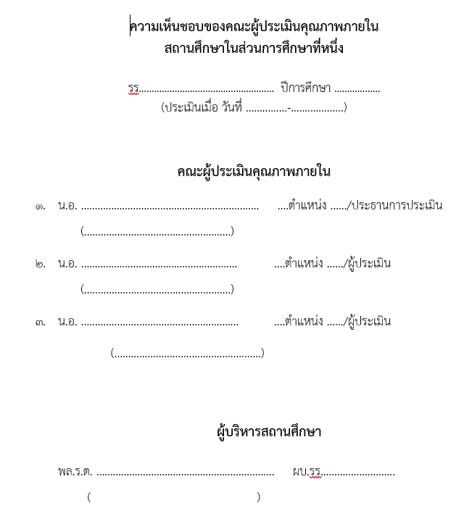

Slide 43
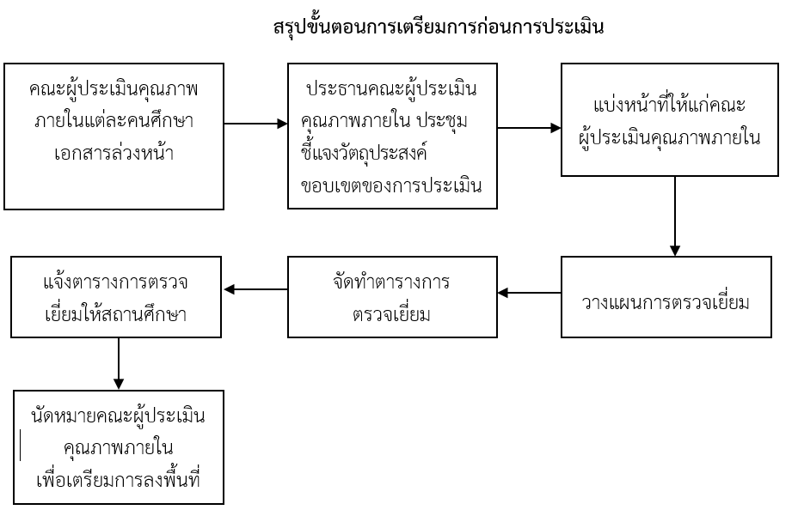
ขั้นตอนการประเมิน
๑. การดำเนินการก่อนการประเมิน

Slide 44
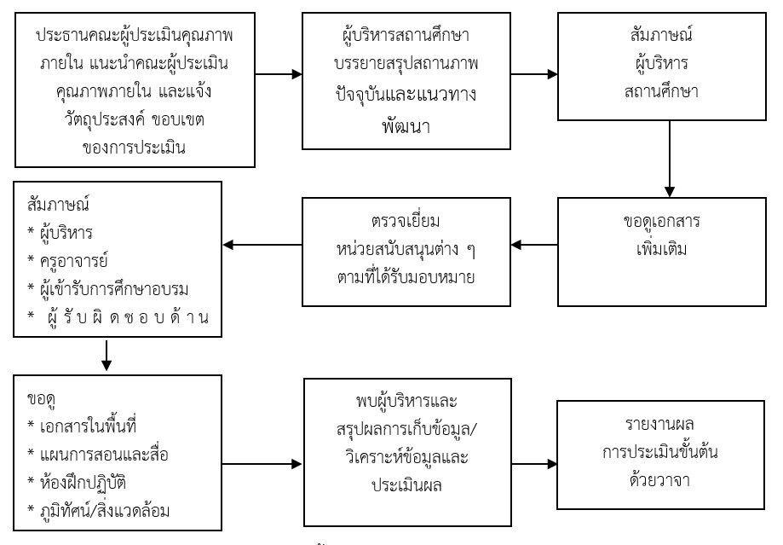
ขั้นตอนการประเมิน
คณะผู้ประเมินคุณภาพภายในสามารถปรับเปลี่ยนตารางตรวจประเมินได้ตามความเหมาะสม และ/หรือตามความจำเป็น
๒. การดำเนินการระหว่างตรวจประเมิน

Slide 45
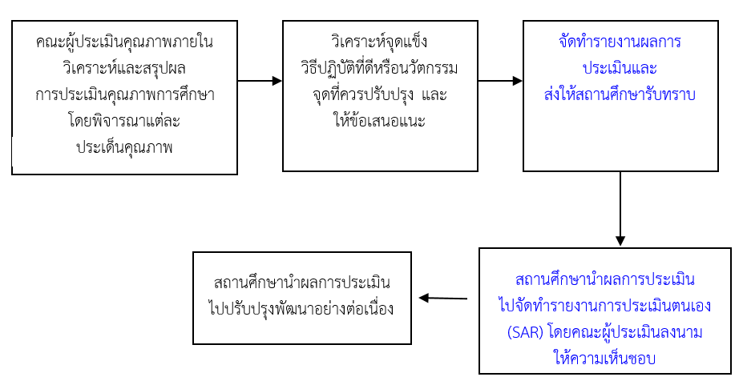
ขั้นตอนการประเมิน
๓. การดำเนินการหลังการตรวจประเมิน

Slide 46
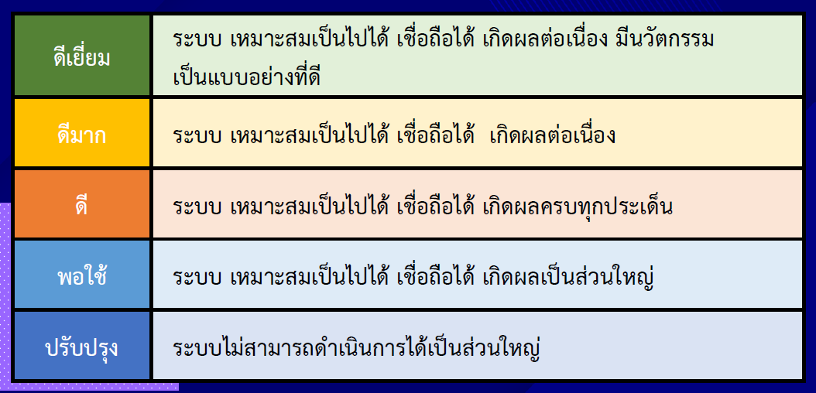
เกณฑ์การพิจารณาระดับคุณภาพ ตามประเด็นคุณภาพที่สำคัญ
การกำหนดเกณฑ์ระดับคุณภาพอ้างอิงจากเกณฑ์การประเมินภายนอกของสำนักงานรับรองมาตรฐานและประเมินคุณภาพการศึกษา (สมศ.) ซึ่งมี ๕ ระดับคุณภาพ
เกณฑ์ระดับคุณภาพที่จัดทำขึ้นนี้เป็นเพียงแนวทางในการพิจารณาเท่านั้น ผู้ประเมินสามารถปรับระดับคุณภาพในแต่ละประเด็นได้ตามดุลพินิจของผู้ประเมิน และสามารถปรับเปลี่ยนกำหนดการ ขั้นตอนการปฏิบัติในการตรวจประเมินได้ตามความเหมาะสม และ/หรือตามความจำเป็น

Slide 47
ระดับคุณภาพ | คำอธิบาย
ดีเยี่ยม | สถานศึกษามีการดำเนินการตามเกณฑ์ครบถ้วนสมบูรณ์ เหมาะสม เป็นไปได้ ผลการตรวจสอบคุณภาพมีความน่าเชื่อถือ และดำเนินการเป็นไปตามเป้าหมายที่สถานศึกษากำหนด ส่งผลต่อการยกระดับคุณภาพผู้เรียนและมีพัฒนาการอย่างต่อเนื่องเป็นที่พึงพอใจของทุกฝ่ายและมีนวัตกรรมหรือแบบอย่างที่ดีและสอดคล้องกับแผนการศึกษาชาติพ.ศ. 2560 -2579
ดีมาก | สถานศึกษามีการดำเนินการตามเกณฑ์ครบถ้วนสมบูรณ์ เหมาะสม เป็นไปได้ ผลการตรวจสอบคุณภาพ มีความน่าเชื่อถือ และดำเนินการเป็นไปตามเป้าหมายที่สถานศึกษากำหนด ส่งผลต่อการยกระดับคุณภาพผู้เรียนและมีพัฒนาการอย่างต่อเนื่อง
ดี | สถานศึกษามีการดำเนินการตามเกณฑ์ครบถ้วนสมบูรณ์ เหมาะสม เป็นไปได้ ผลการตรวจสอบคุณภาพมีความน่าเชื่อถือ และดำเนินการเป็นไปตามเป้าหมายที่สถานศึกษากำหนด ส่งผลต่อการยกระดับคุณภาพผู้เรียน
พอใช้ | สถานศึกษามีการดำเนินการได้อย่าง เหมาะสม เป็นไปได้ แต่ไม่ครบถ้วนสมบูรณ์และบางเรื่องยังขาด ความชัดเจนเชื่อถือได้พร้อมทั้งผลการดำเนินการไม่เป็นไปตามเป้าหมายที่สถานศึกษากำหนด
ปรับปรุง | สถานศึกษาไม่สามารถดำเนินการได้ตามเกณฑ์เป็นส่วนใหญ่

Slide 48
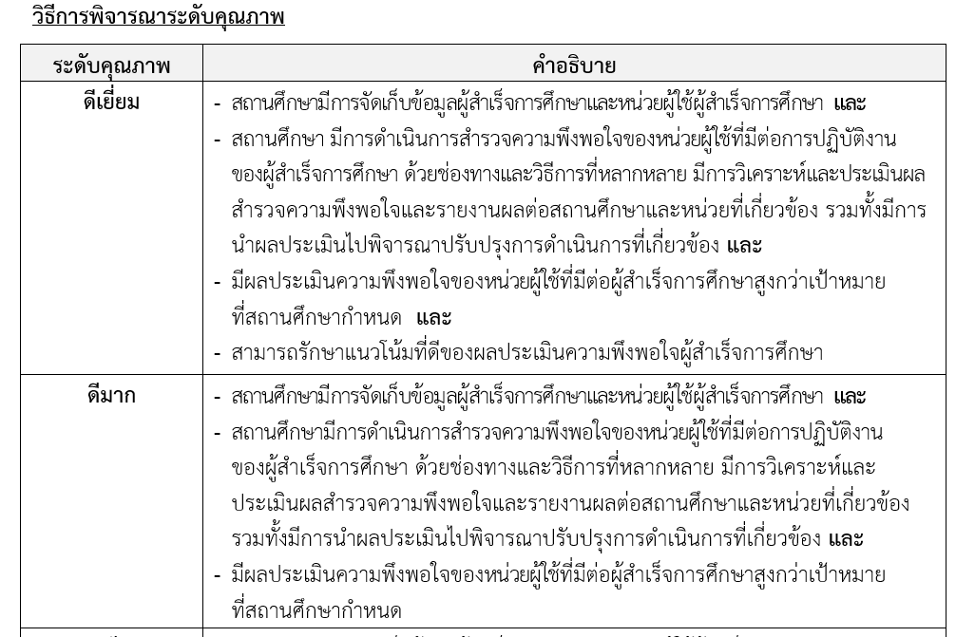
การพิจารณาระดับคุณภาพ
อยู่ในบทที่ ๓ ของเล่มคู่มือ กรอบแนวทางการประเมินคุณภาพภายใน ฯ

Slide 49
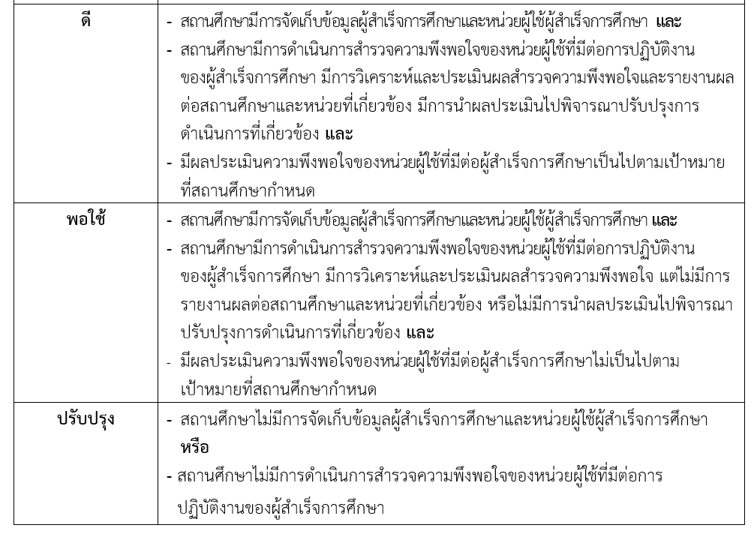
การพิจารณาระดับคุณภาพ
อยู่ในบทที่ ๓ ของเล่มคู่มือ กรอบแนวทางการประเมินคุณภาพภายใน ฯ

Slide 50
กรอบแนวทางการประเมินคุณภาพภายใน สถานศึกษาตามแนวทางรับราชการของกรมยุทธศึกษาทหารเรือ (สถานศึกษาในส่วนการศึกษาที่หนึ่ง) พ.ศ.๒๕๖๓
ขณะนี้อยู่ในระหว่างปรับปรุง กรอบแนวทางการประเมินคุณภาพภายใน ฯ บทที่ ๓ เพื่อให้เนื้อหาความสอดคล้องกับ กรอบมาตรฐานคุณภาพการศึกษาสำหรับสถานศึกษาตามแนวทางการรับราชการของ ยศ.ทร. (สถานศึกษาในส่วนการศึกษาที่หนึ่ง) พ.ศ.๒๕๖๔
กรอบมาตรฐาน ฯ พ.ศ.๒๕๖๑
ด้านที่ ๑ คุณภาพของผลผลิตจากการจัดการศึกษา
ด้านที่ ๒ กลยุทธ์ในการบริหารจัดการศึกษา
ด้านที่ ๓ การจัดการเรียนการสอนและเสริมสร้างทักษะ
ด้านที่ ๔ การประกันคุณภาพภายใน
กรอบมาตรฐาน ฯ พ.ศ.๒๕๖๔
ด้านที่ ๑ คุณภาพของผลผลิตจากการจัดการศึกษา
ด้านที่ ๒ กลยุทธ์ในการบริหารจัดการศึกษา
ด้านที่ ๓ การจัดการเรียนการสอนและเสริมสร้างทักษะ
ด้านที่ ๔ การสนับสนุนทรัพยากรเพื่อการศึกษา การฝึก และการเรียนรู้
ทั้งนี้คณะผู้ประเมินยังสามารถใช้คู่มือเล่มนี้เป็นแนวทางในการประเมินได้ เนื่องจากเกณฑ์ระดับคุณภาพที่จัดทำขึ้นเป็นเพียงแนวทางในการพิจารณาเท่านั้น ผู้ประเมินสามารถปรับระดับคุณภาพในแต่ละประเด็นได้ตามดุลพินิจของ ผู้ประเมิน

Slide 51
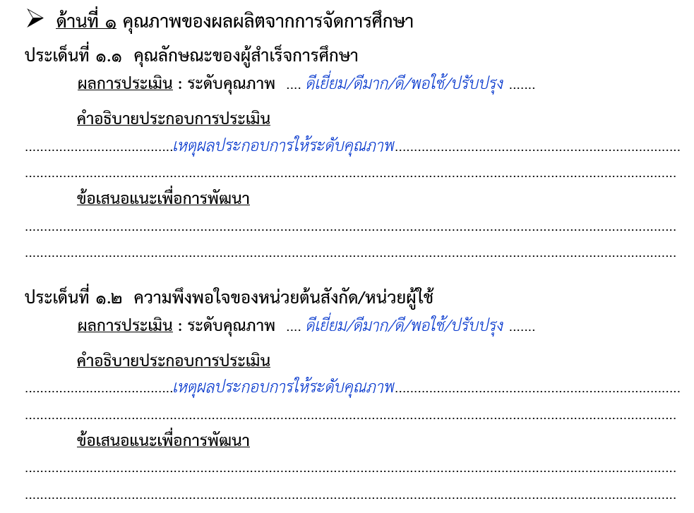
แนวทางการเขียนรายงานผลการประเมินคุณภาพภายใน ของคณะผู้ประเมิน

Slide 53
แนวทางการจัดทำรายงานประจำปี และรายงานการประเมินตนเอง (SAR)

Slide 54
การจัดทำรายงานประจำปี และรายงานการประเมินตนเอง
สถานศึกษาและหน่วยสนับสนุนการศึกษา จัดทำรายงานประจำปี โดยเขียนรายงานผลการปฏิบัติงาน
ตามกรอบมาตรฐานคุณภาพการศึกษาในส่วนที่ ตนเองรับผิดชอบ ให้เสร็จสิ้นภายในปีการศึกษานั้น ๆ (ก.ย.) และสำเนาส่ง กปภ.ฯ
หน่วยสนับสนุนการจัดการศึกษา ส่งรายงานประจำปีในส่วนของตนเองให้สถานศึกษา โดยเขียนรายงานเนื้อหาสาระแยกแต่ละสถานศึกษา และสำเนา ส่ง กปภ.ฯ (ภายใน ธ.ค.)
สถานศึกษารวบรวมข้อมูลจัดทำเป็นรายงานประจำปี และสำเนาส่ง กปภ.ฯ
สถานศึกษาจัดให้มีการประเมินคุณภาพภายใน โดยส่งรายงานประจำปี ให้ผู้ประเมิน ใช้เป็นข้อมูลประกอบการประเมิน (ม.ค.-ก.พ.)
สถานศึกษาจัดทำรายงานประเมินตนเอง หลังเสร็จสิ้นการประเมินคุณภาพภายใน (มี.ค.) ส่งให้ กปภ.ฯ กปภ.ฯ รวบรวมรายงานการประเมินตนเอง วิเคราะห์ผลการประเมิน เสนอ ยศ.ทร. (เม.ย.)

Slide 55
รายงานการประเมินตนเอง ≈ รายงานประจำปี + ผลการประเมินคุณภายใน
= ผลการดำเนินงาน + ผลการประเมิน + คำอธิบายประกอบผลการประเมิน + ข้อเสนอแนะเพื่อการปรับปรุงพัฒนา
รายงานประจำปี | รายงานการประเมินตนเอง
 | ความเห็นชอบของคณะผู้ประเมินคุณภาพภายใน
 | บทสรุปผู้บริหาร
ส่วนที่ ๑ ข้อมูลพื้นฐานของสถานศึกษา | ส่วนที่ ๑ ข้อมูลพื้นฐานของสถานศึกษา
ส่วนที่ ๒ การดำเนินงานตามข้อเสนอแนะเพื่อการพัฒนา | ส่วนที่ ๒ การดำเนินงานตามข้อเสนอแนะเพื่อการพัฒนา (ยืนยันตามที่สถานศึกษารายงาน และหรือเพิ่มเติมข้อมูลตามที่พบ)
ส่วนที่ ๓ สรุปผลการดำเนินงานตามกรอบมาตรฐาน (ประเด็นการพิจารณา เป้าประสงค์ ผลการดำเนินงาน/ผลสัมฤทธิ์) | ส่วนที่ ๓ สรุปผลการประเมินตามกรอบมาตรฐาน (ประเด็นการพิจารณา เป้าประสงค์ ผลการดำเนินงาน/ผลสัมฤทธิ์ ผลการประเมิน(ระดับคุณภาพ) คำอธิบายประกอบการประเมิน (ยืนยันตามที่สถานศึกษารายงาน และหรือเพิ่มเติมข้อมูลจากมุมมองผู้ประเมินตามหลักฐานที่ประจักษ์) และข้อเสนอแนะเพื่อการปรับปรุงพัฒนา
ส่วนที่ ๔ อุปสรรคปัญหา ข้อเสนอแนะ ข้อเสนอแนะในการปรับปรุง สิ่งที่ต้องการให้หน่วย ต้นสังกัดและหน่วยที่เกี่ยวข้อง ช่วยเหลือ สนับสนุน | ส่วนที่ ๔ สรุปผลการประเมินและแนวทางการพัฒนา ตารางสรุปผลการประเมิน แนวทางการพัฒนาในภาพรวม และสิ่งที่ต้องการให้หน่วยต้นสังกัดและหน่วยที่เกี่ยวข้อง ช่วยเหลือ สนับสนุน

Slide 56
รูปแบบรายงานประจำปี (Annual Report)
รายละเอียดตามเอกสารที่แจกที่ให้สถานศึกษา
หน้าปก
คำนำ
สารบัญ
- ส่วนที่ ๑ ข้อมูลพื้นฐานของสถานศึกษา
- ส่วนที่ ๒ การดำเนินงานตามข้อเสนอแนะเพื่อการพัฒนา จากผลการประเมินที่ผ่านมา
- ส่วนที่ ๓ สรุปผลการดำเนินงานตามกรอบมาตรฐานคุณภาพการศึกษา
ด้านที่ ๑ คุณภาพของผลผลิตจากการจัดการศึกษา
ด้านที่ ๒ กลยุทธ์ในการบริหารจัดการศึกษา
ด้านที่ ๓ การจัดการเรียนการสอนและเสริมสร้างทักษะ
ด้านที่ ๔ การสนับสนุนทรัพยากรเพื่อการศึกษา การฝึก และการเรียนรู้
- ส่วนที่ ๔ อุปสรรคปัญหา ข้อเสนอแนะ
- ภาคผนวก
ไฟล์เอกสาร โครงร่างการเขียนรายประจำปี สามารถดาวน์โหลดได้จากเว็บไซต์ของ กปภ.ฯ
สถานศึกษา และ ฝวก.ฯ
ส่วนสนับสนุน

Slide 57
รายงานประจำปี (Annual Report)
สถานศึกษาสามารถเขียนด้านที่ ๑-๓ เสนอผู้บริหารลงนาม โดยไม่ต้องรอด้านที่ ๔ สามารถนำด้านที่ ๔ จากส่วนสนับสนุนมาแนบท้ายเล่มในภายหลังได้ หรือจะเขียนลงในเล่มเดียวกันก็ได้
รายงานประจำปีที่ส่งให้คณะผู้ประเมิน ต้องมีข้อมูลครบทั้ง ๔ ด้าน
ส่วนสนับสนุนการจัดการศึกษาเขียนรายงาน แยกฉบับส่งแต่ละสถานศึกษา
โดยอธิบายเนื้อหาเฉพาะในส่วนที่เกี่ยวกับสถานศึกษานั้น ๆ ว่าได้สนับสนุนอะไรบ้างอย่างไร (ยกเว้นการดำเนินการดำเนินการในภาพรวมสามารถเขียนบรรยายเหมือนกันได้)

Slide 58
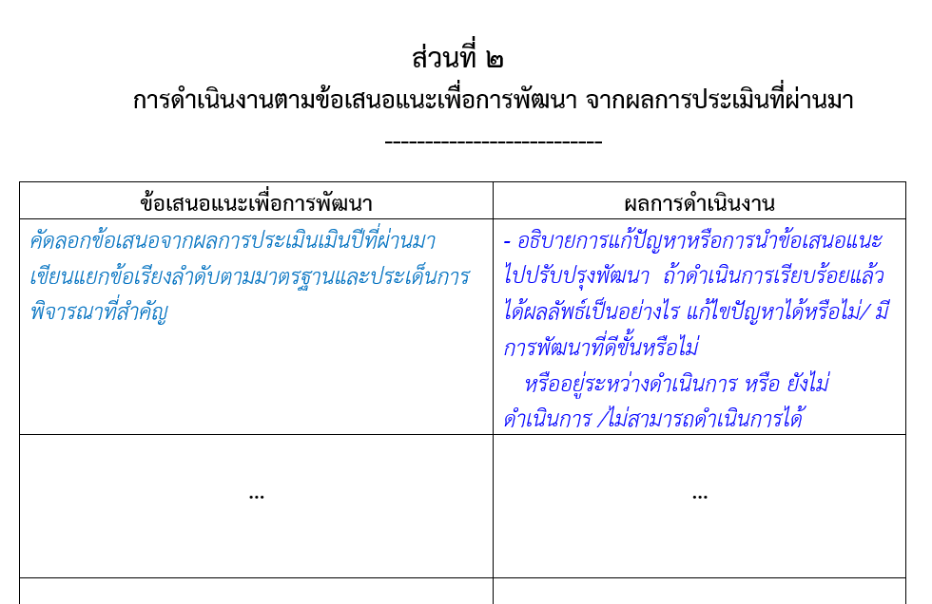
รายงานประจำปี (Annual Report)

Slide 59
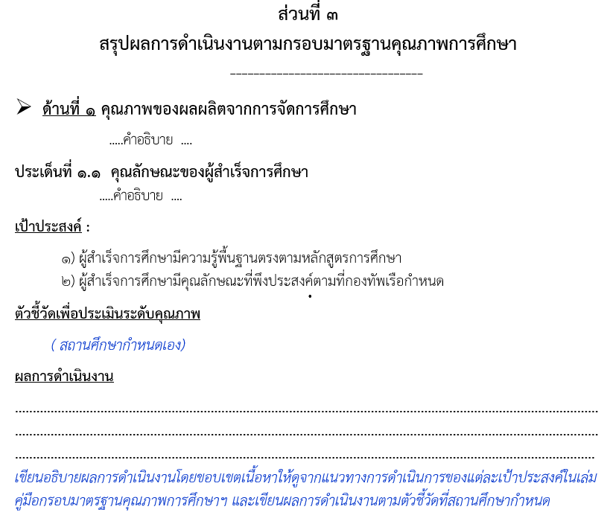
รายงานประจำปี (Annual Report)

Slide 60
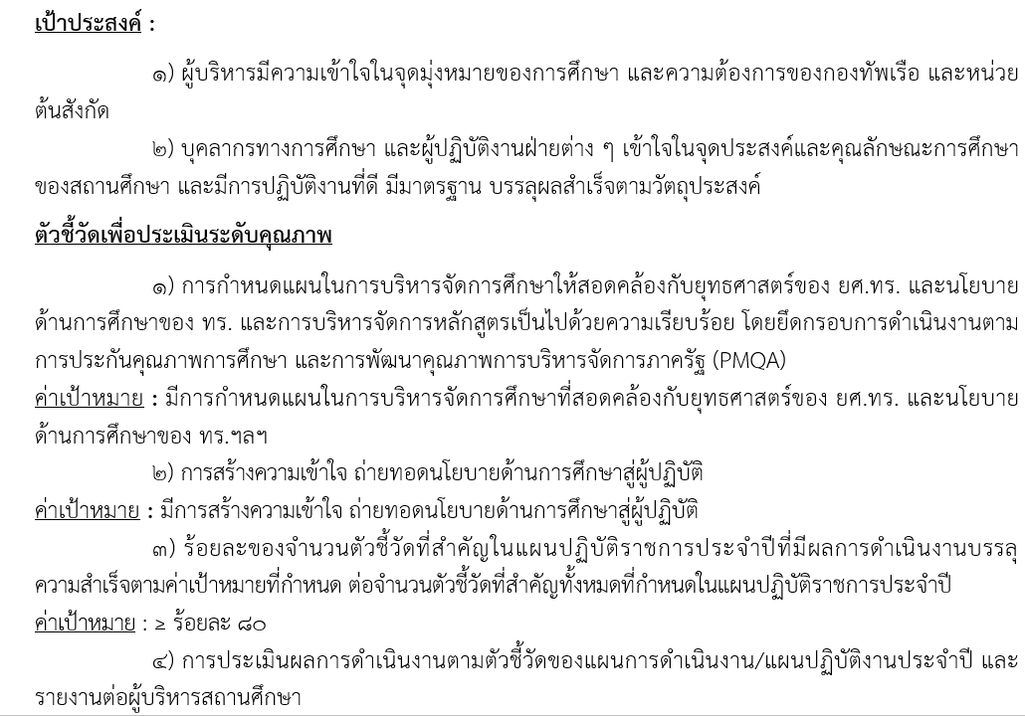
ตัวอย่างการกำหนดตัวชี้วัดตามประเด็นคุณภาพ ของ วทร.

Slide 61
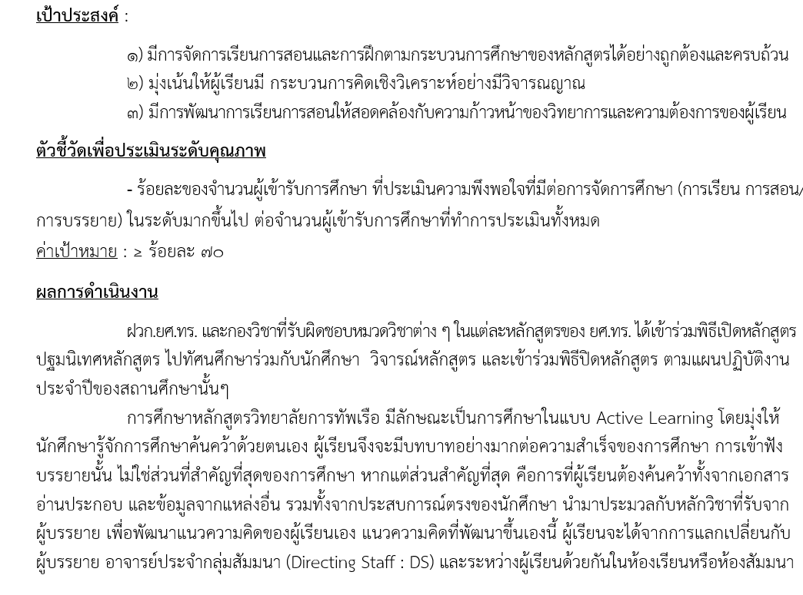
ตัวอย่างการเขียนผลการดำเนินงานตามประเด็นคุณภาพ
เขียนอธิบายผลการดำเนินงาน โดยยังไม่ต้องให้ ระดับคุณภาพ

Slide 62
แนวทางการจัดทำรายงานประจำปี ของส่วนสนับสนุนการจัดการศึกษา

Slide 63
รายงานประจำปีของส่วนสนับสนุนการจัดการศึกษา
เขียนรายงานแยกแต่ละสถานศึกษา
อธิบายเนื้อหาเฉพาะในส่วนที่สนับสนุนสถานศึกษานั้น ๆ (ยกเว้นการดำเนินการดำเนินการในภาพรวมสามารถเขียนบรรยายเหมือนกันได้)
การวิเคราะห์ผลประเมินความพึงพอใจ และการรายงานผลการประเมิน ให้วิเคราะห์แยกของแต่ละสถานศึกษา

Slide 64
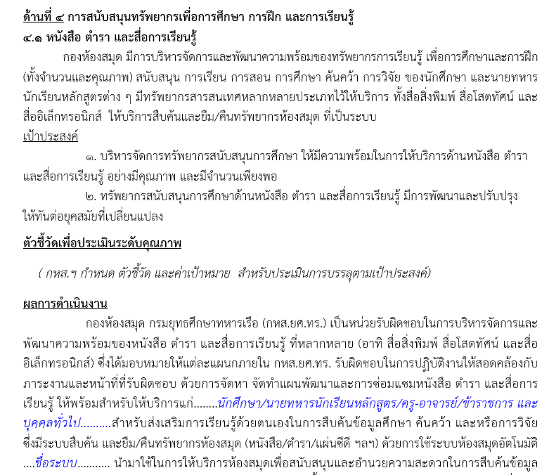
รูปแบบการเขียนรายงานประจำปีของส่วนสนับสนุนการจัดการศึกษา
กปภ.ฯ ได้จัดทำโครงร่างรายงานและละเอียดให้แต่หน่วยเรียบร้อยแล้ว
แต่ละหน่วยสามารถ แก้ไข ปรับแต่ง เพิ่มเติม ได้ตามบริบทของหน่วย และการปฏิบัติงานจริงในแต่ละปีการศึกษา

Slide 65
แนวทางการจัดทำรายงานการประเมินตนเอง (SAR)

Slide 66
รูปแบบรายงานการประเมินตนเอง (SAR)
รายละเอียดตามเอกสารที่แจกที่ให้สถานศึกษา
หน้าปก
คำนำ
สารบัญ
ความเห็นชอบของคณะผู้ประเมินคุณภาพภายใน
บทสรุปผู้บริหาร
- ส่วนที่ ๑ ข้อมูลพื้นฐานของสถานศึกษา
- ส่วนที่ ๒ การดำเนินงานตามข้อเสนอแนะเพื่อการพัฒนา จากผลการประเมินที่ผ่านมา
- ส่วนที่ ๓ สรุปผลประเมินคุณภาพภายในตามกรอบมาตรฐานคุณภาพการศึกษา
ด้านที่ ๑ คุณภาพของผลผลิตจากการจัดการศึกษา
ด้านที่ ๒ กลยุทธ์ในการบริหารจัดการศึกษา
ด้านที่ ๓ การจัดการเรียนการสอนและเสริมสร้างทักษะ
ด้านที่ ๔ การสนับสนุนทรัพยากรเพื่อการศึกษา การฝึก และการเรียนรู้
- ส่วนที่ ๔ สรุปผล และแนวทางการพัฒนาสถานศึกษา
- ภาคผนวก

Slide 67
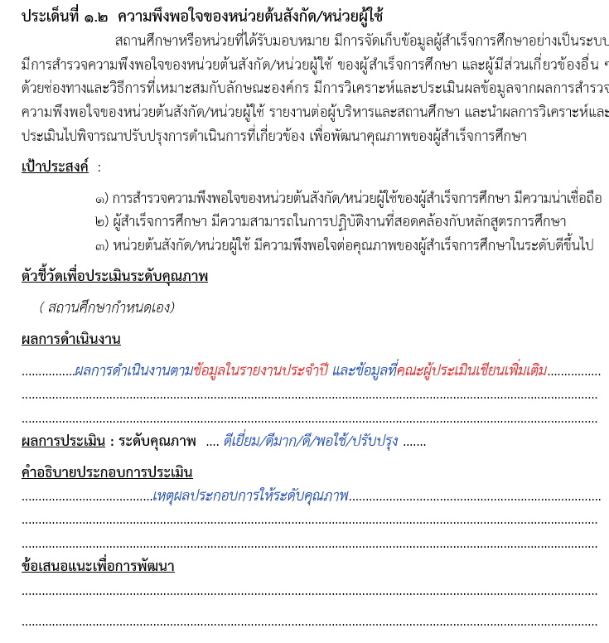
การเขียนรายงานการประเมินตนเอง (SAR)
ข้อมูลจากรายงานประจำปี
ข้อมูลผลการประเมินคุณภาพภายใน จากคณะผู้ประเมิน

Slide 69
Thank You

Slide 71
ข้อมูลเพิ่มเติมการปรับกรอบ 61 เป็น 64

Slide 72
ของเดิม ปี ๖๑ | ปรับใหม่ ปี ๖๔
ด้านที่ ๑ คุณภาพของผลผลิตจากการจัดการศึกษา ๑.๑ คุณลักษณะของผู้สำเร็จการศึกษา ๑.๒ ความพึงพอใจของหน่วยต้นสังกัด/หน่วยผู้ใช้ | ด้านที่ ๑ คุณภาพของผลผลิตจากการจัดการศึกษา ๑.๑ คุณลักษณะของผู้สำเร็จการศึกษา (คงเดิม) ๑.๒ ความพึงพอใจของหน่วยต้นสังกัด/หน่วยผู้ใช้ (คงเดิม) ปรับปรุงรายละเอียดแนวทางการดำเนินงาน
ด้านที่ ๒ กลยุทธ์ในการบริหารจัดการศึกษา ๒.๑ คุณภาพในการดำเนินการบริหารจัดการศึกษาตามแนวทางสถานศึกษา ๒.๒ การพัฒนาคุณภาพครูอาจารย์และบุคลากรของสถานศึกษา (แยกไป ๓.๒ และ ๒.๑) ๒.๓ การพัฒนาทรัพยากรสนับสนุนการศึกษา และการบริหารจัดการ (แยกไป ๒.๒ และด้านที่ ๔) ๒.๔ การประสานความร่วมมือเพื่อการบริหารจัดการศึกษา | ด้านที่ ๒ กลยุทธ์ในการบริหารจัดการศึกษา ๒.๑ คุณภาพในการดำเนินการบริหารจัดการศึกษาตามแนวทางสถานศึกษา (ปรับปรุงรายละเอียด) ๒.๒ คุณภาพการบริหารจัดการทรัพยากรสถานศึกษา (มาจากประเด็น ๒.๓ และปรับชื่อ และเพิ่มเติมรายละเอียด) ๒.๓ การประสานความร่วมมือเพื่อการบริหารจัดการศึกษา (ยกมาจากประเด็น ๒.๔ เดิม) ๒.๔ คุณภาพในการดำเนินการประกันคุณภาพภายใน (มาจากด้านที่ ๔ )

Slide 73
ของเดิม ปี ๖๑ | ปรับใหม่ ปี ๖๔
ด้านที่ ๓ การจัดการเรียนการสอนและเสริมสร้างทักษะ ๓.๑ การจัดการเรียนการสอนกระบวนวิชาที่กำหนดในหลักสูตร ๓.๒ การมีส่วนร่วมของผู้เรียนในกระบวนการเรียนการสอนและการฝึก ๓.๓ กิจกรรมการสร้างเสริมทักษะและประสบการณ์ | ด้านที่ ๓ การจัดการเรียนการสอนและเสริมสร้างทักษะ ๓.๑ การบริหารและพัฒนาหลักสูตร (แยกเรื่องหลักสูตรจากประเด็น ๓.๑ เดิม) ๓.๒ การบริหารจัดการด้านครูอาจารย์ (แยกเรื่องครูอาจารย์จากประเด็น ๒.๒ เดิม) ๓.๓ การจัดการเรียนการสอนกระบวนวิชาที่กำหนดในหลักสูตร (มาจากประเด็น ๓.๑ เดิม ปรับรายละเอียด) ๓.๔ การมีส่วนร่วมของผู้เรียนในกระบวนการเรียนการสอนและการฝึก (ยกมาจากประเด็น ๓.๒ เดิม) ๓.๕ กิจกรรมสร้างเสริมทักษะและประสบการณ์ (ยกมาจากประเด็น ๓.๓ เดิม)
Notes:
ลูกศรสีนำเงินคือยกมาทั้งหมด ๆ ไม่มีอะไรเปลี่ยนแปง

Slide 74
ของเดิม ปี ๖๑ | ปรับใหม่ ปี ๖๔
ด้านที่ ๔ การประกันคุณภาพภายใน ๔.๑ คุณภาพในการดำเนินการประกันคุณภาพภายใน ๔.๒ การปรับปรุงระบบและกลไกอย่างต่อเนื่อง (ยุบรวมเป็นประเด็นที่ ๒.๔) | ด้านที่ ๔ การสนับสนุนทรัพยากรเพื่อการศึกษา การฝึก และการเรียนรู้ (มาจากประเด็น ๒.๓ และแบ่งเป็นประเด็นย่อยตามหน่วยที่รับผิดชอบ) ๔.๑ ด้านหนังสือ ตำรา และสื่อการเรียนรู้ ๔.๒ ด้านอุปกรณ์สนับสนุนการศึกษาและเรียนรู้ (สื่อ/ โสตทัศนูปกรณ์ และสารสนเทศ) ๔.๓ ด้านอาคารเรียน อาคารที่พัก สภาพแวดล้อม และ ระบบสาธารณูปโภค ๔.๔ ด้านอุปกรณ์ และระบบสนับสนุนการฝึก

